Slide 1
المحاضرة :التطور التاريخي لادارة الجودة
مقدمة من طرف الاستاذة الدكتورة حنان برجم

Slide 2
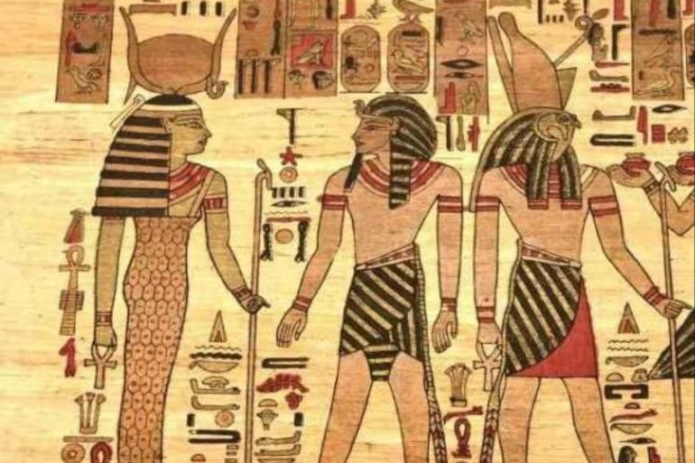
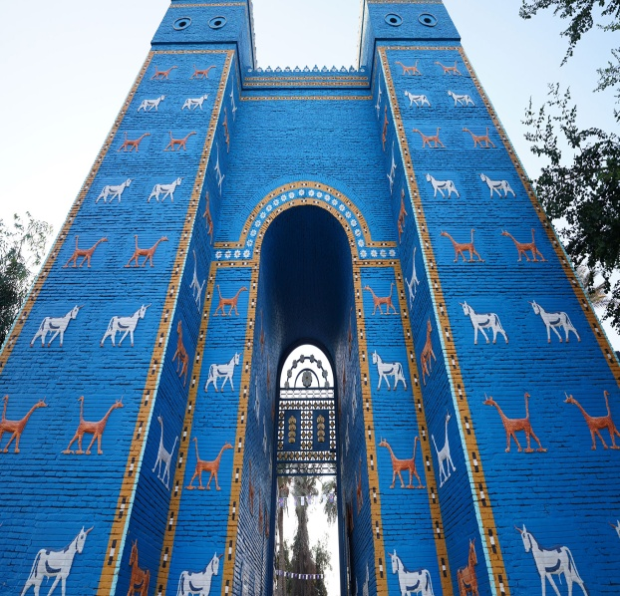
التطور التاریخي لمفهوم الجودة
لقد مر مفهوم الجودة بعدة مراحل، والتي یمكن حصرها فیما یلي:
أ- مرحلة العصور القدیمة:ة
من خلال دراسة عمق الحضارة الإنسانیة للبشر في البحث عن الجودة نجد أن لها جذور تاریخیة قدیمة جدا، وأن الافتراض الذي جاءت به الكتابات الحدیثة الذي یرجع الجودة إلى أیام الثورة الصناعیة أو قبلها بفترة قصیرة لیس صحیحا، لأن المتفحص في التاریخ والحضارات البشریة یتضح له جلیا بأن الجودة هي ولیدة الحضارات الإنسانیة القدیمة التي دعت إلیها وساهمت في تطور فلسفتها، وفي مقدمتها تأتي الحضارة البابلیة وعلى ید ملكها حمورابي – حوالي 1700 سنة قبل المیلاد- وخیر تجسید لذلك هو ما نص علیه قانون حامو ا ربي

Slide 3
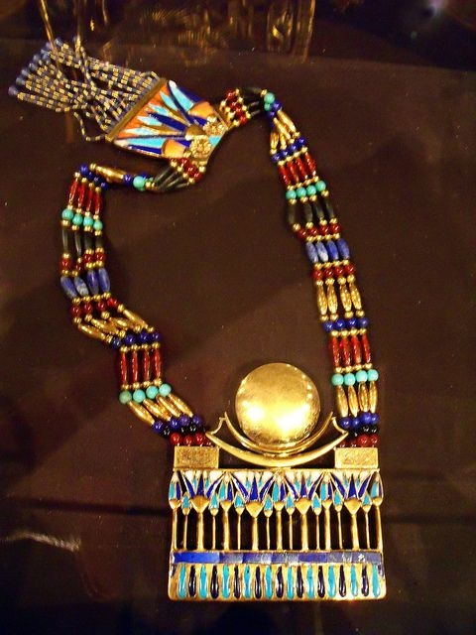
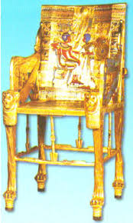
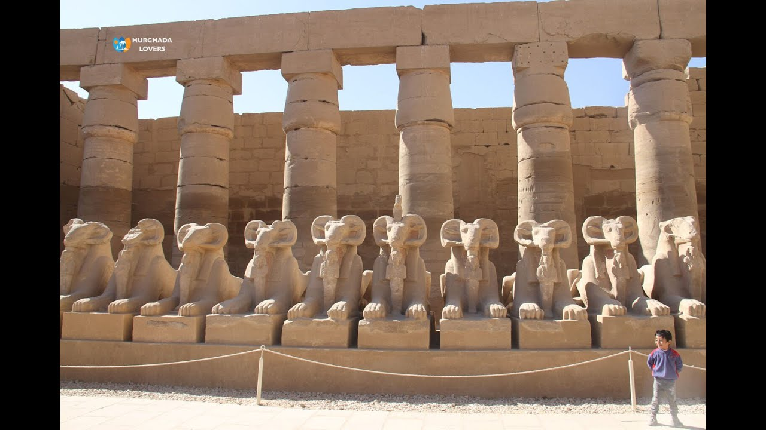
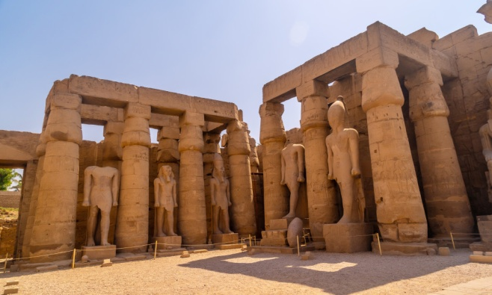
أما الحضارة الفرعونیة فعملیة بناء الاهرامات والمعابد المصریة القدیمة وطریقة طلائها تؤكد على وجود عملیات فحص ورقابة لأنشطة البناء، بهدف التأكد من مستوى جودة الأداء، فكل هذه الأشیاء اتسمت بالجودة الأبدیة التي عجز عن تفسيرها الإنسان

Slide 4
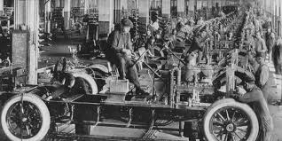
مرحلة الفحص (التفتیش) : بدایة الثورة الصناعیة - 1940
كانت بدایات الرقابة على الجودة هي العامل نفسه، إذ كان الحرفي یقوم بنفسه بفحص إنتاجه الذي ینتجه، وبذلك كانت عملیة الرقابة على الجودة ملازمة للعمل التصنیعي الحرفي، حیث كان العامل مسؤولا عن تصنیع المنتوج بأكمله.
ومع التطورات التي شهدتها بدایات القرن العشرین وظهور مفهوم المصنع الحدیث واسع النطاق
والمتضمن العدید من العاملین الذین یؤدون مهام متشابهة ویشكلون مجموعة لیكون بالإمكان توجیههم من قبل رئیس العمال الذي یتحمل مسؤولیة جودة أعمالهم.

Slide 5
تابع...
مع التطورات الحاصلة في عملیات الانتاج تطلب القیام بملاحظة مستمرة للإنتاج النهائي لیتحول
اسلوب الرقابة على الجودة إلى أسلوب التفتیش، إذ اتسع نشاط التفتیش خلال السنوات ( 1920(1930
بعد أن أصبح نظام التصنیع اكثر تعقیدا خلال الحرب العالمیة الأولى، واشتملت على عدد كبیر من العمال وساد الاعتقاد بان التفتیش هو الطریق الوحید لضمان الجودة بوصفه أسلوب التفتیش والاختیار أو القیاس لواحدة أو اكثر من خصائص السلعة، أو مقارنه نتائج هذا النشاط مع المعاییر الموضوعة للتأكد من تحقیق التطابق لكل الخواص.

Slide 6
مرحلة ضبط الجودة إحصائیا 1940
أدت الحرب العالمیة الثانیة إلى تطویر أسالیب إحصائیة للرقابة على الجودة بهدف تخفیض عدد الجهود في الرقابة الإحصائیة للجودة، وتكالیف عملیات الرقابة، حیث تميز" شوهارت سنة 1947 بإنشاء منظمة سمیت"بالمنظمة الأمریكیة للرقابة على الجودة "

Slide 7
تابع...
والتي لعبت لاحقًا دوراهامًا في انتشار إدارة الجودة.
ولقد طور دمینج عجلة التحسين المستمر ثم قام بتلقینها للخبراء الیابانیین سنة 1950 ، حیث أكد فیها على ضرورة تطبیق الأسالیب الإحصائیة في جمیع مراحل الانتاج
شهدت هذه المرحلة تحولا حاسما تمثل باستخدام علم الإحصاء في الرقابة على الجودة، فقد أدركت الشركات الصناعیة بأن القیام بنشاط الفحص أصبح غیر كاف، وانما علیها البحث عن أسالیب اكثر تأثيرا لیصبح المنتج بمستوى الجودة المرغوب، فكان التغییر باتجاه السیطرة على الجودة إحصائیا وزود الفاحص بأدوات وأسالیب إحصائیة مثل للمخططات الاحصائیة ولوحات السیطرة وعینات القبول بدل من الفحص الشامل، لتحلیل عملیة التشغیل ومخرجاته، وبذلك تحول الفحص إلى دور ممیز اكثر كفاءة

Slide 8
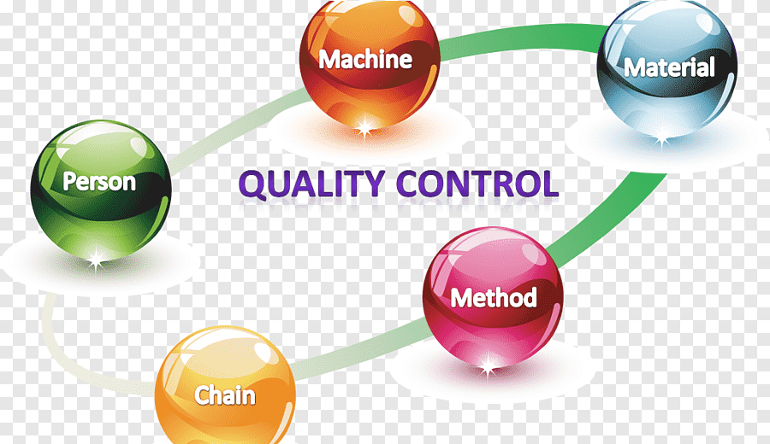
مرحلة ضمان (تأكید) الجودة 1960
إن تأكید الجودة لا یهتم فقط بالمنتج، بل یهتم أیضًا بالموارد التي تساهم في العملیة الإنتاجیة، كالمواد الأولیة، التجهيزات ، والید العاملة، كما تقوم أیضًا بتقویم فعالیة نظام الجودة بصفة مستمرة لاكتشاف مواطن القصور وتلافیها، وهذا بهدف تحسین مستوى الجودة وتلبیة احتیاجات العمیل، "وتشمل عملیات تأكید الجودة كافة القرارات والتصرفات المخططة الضروریة لضمان ثقة العملاء وتحقیق مستوى الجودة المطلوب محلیًا وعالمیًا"، ولقد زاد الاهتمام بالشهادات الخاصة بأنظمة تأكید الجودة كمقاییس الأیزو لإیمان المؤسسات بضرورة مطابقة خصائص المنتجات لهذه المقاییس والمعاییر لضمان القدرة على البقاء في الأسواق العالمیة

Slide 9
وفي هذه المرحلة اصبح تحقیق الجودة العالیة للمنتوجات هو ما تسعى إلیه جمیع المنظمات الصناعیة، فتحقیق الثقة بأن كل شيء صحیح وخال من العیوب، هي الميزة التي یتمتع بها أسلوب عمل .Crosby الذي أطلقه وأستخدمه بشكل واسع Zero Defect بمبدأ التلف الصفري دفع هذا الأسلوب المنظمات إلى تحقیق التنسیق بین العاملین والمدراء في حل المشاكل ووضع التحسینات عن طریق برامج مخصصة لهذا الغرض، فضلًا عن جعل هدف كل فرد عامل في المؤسسة
یتمثل بتحقیق التلف الصفري عن طریق الصلاحیات الممنوحة له وتشجیعهم بالمكافآت والحوافز بما یحقق الدعم لعمل الافراد داخل المؤسسة من جهة، وتحقیقها للأهداف الاستراتيجية لعملیة التخطیط للجودة من جهة أخرى.

Slide 10
وفي ظل تأكید الجودة یتم استخدام ثلاث أنواع من الرقابة
- الرقابة الوقائیة: تعني متابعة تنفیذ العمل أولا بأول لاكتشاف الخطأ قبل وقوعه والعمل على منع حدوثه.
- الرقابة المرحلیةية: تعني فحص المنتج بعد انتهاء كل مرحلة إنتاج للتأكد من مستوى الجودة حیث لا ینتقل المنتج تحت الصنع من مرحلة لأخرى إلا بعد فحصه للتأكد من جودته وهذا یساعد على اكتشاف الأخطاء عند وقوعها ومعالجتها فورا .
- الرقابة ة البعدیة: تعني التأكد من جودة المنتج بعد الانتهاء من تصنیعه وقبل وصوله إلى ید المستهلك وذلك ضمانا لخلوه من أي خطأ أو عیب.

Slide 11
مرحلة إدارة الجودة الشاملة 1980 إلى یومنا هذا
یصعب تحدید أصل ومصدر موضوع الجودة الشاملة فالمتفق علیه الیوم بانها نتاج لتجمیع وحوصلة مجموعة من المساهمات مساهمة أمریكیة من طرف الثلاثة من طرف Juran ,Fengenbum , Crosby "، حول حلقات " ضمان الجودة " وصفر معیب " والتي أضیفت للمساهمات الیابانیة ممثلة في شخص ايشيكاوا .

Slide 12
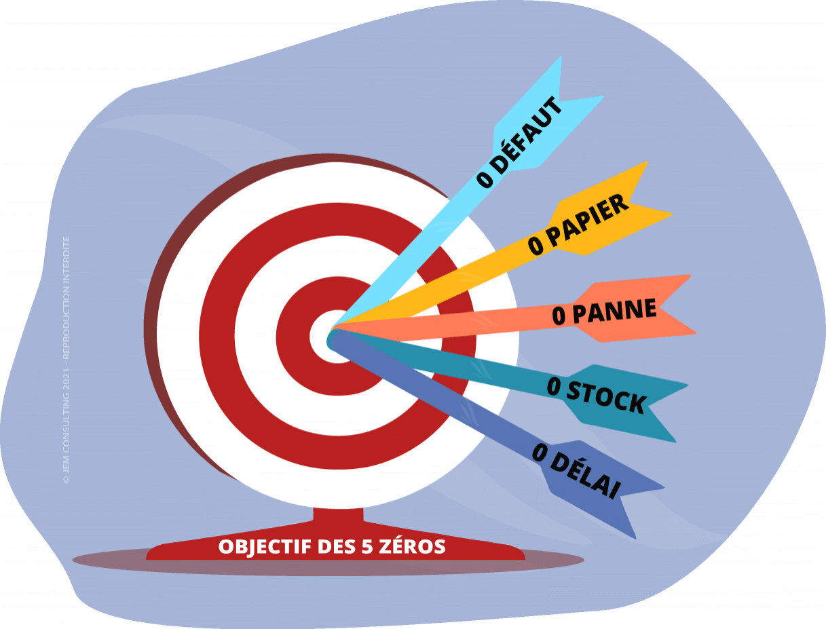
كانت هناك بعض الصعوبات تجلت من خلال التحولات العمیقة التي حدتث في البیئة الاجتماعیة والاقتصادیة للمؤسسة والتي شهدتها هذه الفترة. حیث عرف الاقتصاد العالمي نموا قویا في النصف الثاني من العشریة 1960 وبدایة 1970 بالإضافة إلى الأزمتین البترولیتین 1973 و 1979 اللتین كشفتا هشاشة الاقتصادیات الغربیة. وكذلك فإن اضطراب العالم الذي نعیش فیه الیوم وضغوط التحول التي تواجه الصناعة، والتقدم التكنولوجي إلى جانب التغيرات السكانیة وظهور التبادلات التجاریة والمنافسة الشدیدة بشكل واضح كانت سببا كافیا للمدیرین في القطاعات الإنتاجیة، على المستوى العالمي، ان یفكروا وبعمق في الحاجة إلى مدخل جدید لمواجهة هذه التحدیات.

Slide 13
ولقد تمیزت هذه المرحلة بالتغيرات التالیة:
إعطاء الجودة اهتمامًا خاصًا من قبل الإدارة العلیا، وادراجها ضمن التخطیط الاستراتيجي للمنظمة.
إیجاد علاقة بین الجودة وتحقیق الأرباح، واستخدامها لتحقیق میزة تنافسیة للمؤسسة.
إعطاء الجودة تعریفًا خاصًا من وجهة نظر العملاء، والاهتمام بالعمیل واحتیاجاته.

Slide 14
رواد الجودة

Slide 16
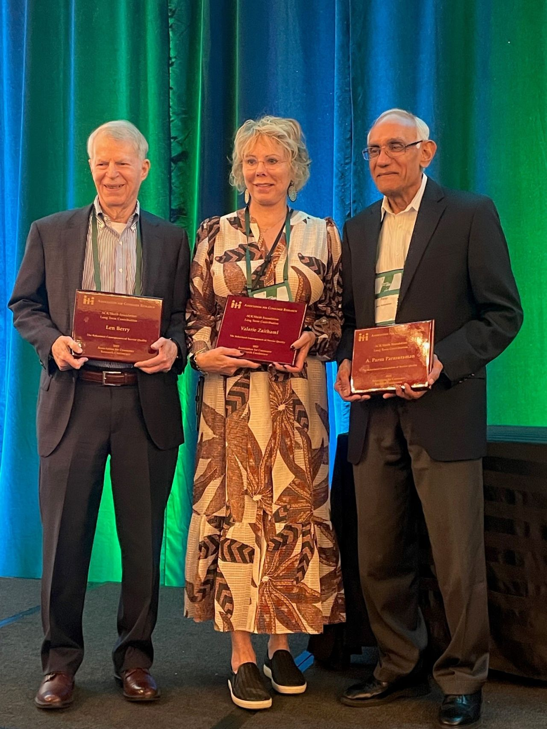
باراسورانام و زيتامل و بيري

Slide 17
والتر شوهارت
لقب بأبي مراقبة الجودة
اعلن عن دورة تحسين الجودة PDCA
PLAN –DO-CHECK-ACT
بمعنى خطط-طبق-قيم –حسن

Slide 18
ديمنغ ادوارد
لقب بأبي الجودة و هو طالب شوهارت التقى به و أعجب بدورة شوهارت للتحسين و كذا بالعمليات الاحصائية التي كان يقوم بها لمؤاقبة الجودة
قدم 14 مبدأ لادارة الجودة الشاملة عرفت بمبادئ ديمنغ ال14 و كان يعتقد انها يجب ان تلتزم بها الادارة العليا بتقديم الدعم لها
طبق و طور دورة شوهارت حتى اصبحت تنسب اليه وعرفت بدورة ديمنغ
من اشهر مقولاته : ” اذا لم تستطع وصف ما تعمله كعملية فانت لا تعرف ما تقوم به ”

Slide 19
تابع ..
من مقولاته ايضا : العلاقات الدائمة مع العملاء تجعل الجودة افضل وافضل والتكلفة اقل واقل
ما لا تستطيع قياسه لا تستطيع ادارته اي قياس العمل وقياس الخطة

Slide 20
جوزيف جوران
عالم امريكي عرف بثلاثية جوران :تخطيط الجودة – تحسين الجودة –مراقبة الجودة
صاحب مقولة الجودة لا تحدث بالصدفة بل يجب ان يكون مخططا لها

Slide 21
فيليب كروسبي
طالب طب بعد ان انهى خدمته العسكرية التحق بمصنع للصواريخ
صاحب نظرية العيوب الصفرية zero defects
من مبادئ كروسبي ضرورة انجاز العمل بشكل صحيح و من المرة الاولى

Slide 22
كاورو ايشيكاوا
عرف هذا العالم بحلقات الجودة مجموعة من 3 الى 13 او من 5 الى 9 يجتمعون بشكل غير رسمي ومستمر لمناقشة عمليات متعلقة بالجودة
نموذج عظمة السمكة
من بين مبادئه :
ان الجودة مبنية على وجهة نظر العميل
مشاركة العاملين و ازالة الحواجز بين الاقسام

